Slide 1
Обобщение педагогического опыта по теме: «Военно-патриотическое воспитание школьников во внеурочной деятельности»
Микалин
Валерий Сергеевич,
преподаватель – организатор ОБЖ
Муниципального казенного общеобразовательного учреждения «Правдинский центр образования»

Slide 2
«Мы должны строить своё будущее на прочном фундаменте. И такой фундамент – это патриотизм.
Это уважение к своей истории и традициям, духовным ценностям наших народов, нашей тысячелетней культуре и уникальному опыту сосуществования сотен народов и языков на территории России.
Это ответственность за свою страну и её будущее».
В. В. Путин

Slide 3
Нормативная база для формирования опыта
Федеральный закон от 29.12.2012 № 273-ФЗ «Об образовании в Российской Федерации»;
Указ Президента РФ от 20.10.2012 N 1416 (ред. от 25.07.2014) «О совершенствовании государственной политики в области патриотического воспитания»;
Государственная программа «Патриотическое воспитание граждан Российской Федерации на 2016 - 2020 годы».

Slide 4
Цель. Создание воспитательной среды, способствующей формированию патриотических качеств ученика.
Актуальность. Воспитание патриотизма в учебных заведениях имеет огромное значение, так как речь идет о судьбе настоящего и будущих поколений. В настоящее время государством предпринимаются меры по возрождению системы военно-патриотического воспитания детей и подростков.

Slide 5
Задачи: - Создать эффективную систему военно-патриотического воспитания, обеспечивающую оптимальные условия развития у учащихся верности к Отечеству, готовности к достойному служению обществу и государству; - Повысить интерес учащихся к изучению истории Отечества, в том числе военной истории, к историческому прошлому нашей страны, ее героическим страницам; - Повысить уровень осознания необходимости сохранения памяти о великих исторических подвигах защитников Отечества.
Направления:
«Воспитание на боевых традициях народа и Вооруженных Сил»
«Военно-спортивные игры»
Проектная деятельность школьников
Результаты:
- Системность в работе центра образования по патриотическому воспитанию учащихся;
- Участие детей в краеведческой деятельности и поисковой работе;
- Увеличение количества учащихся, принимающих участие в социальных проектах.

Slide 6
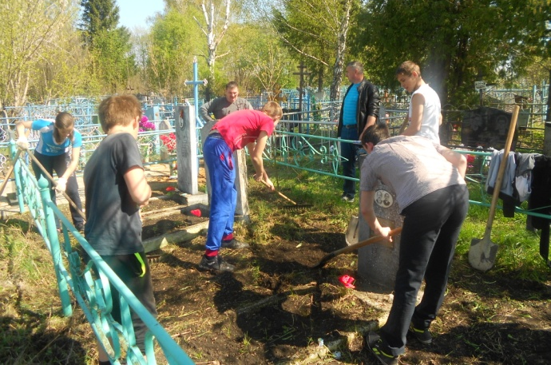
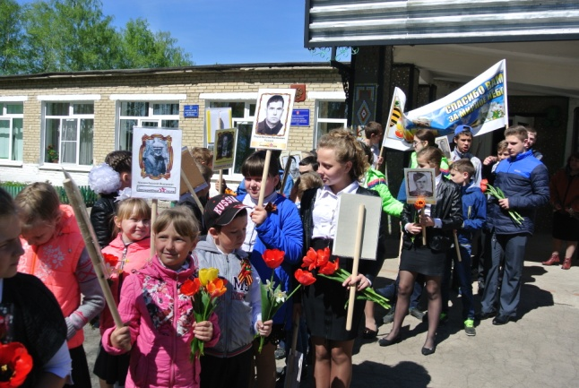
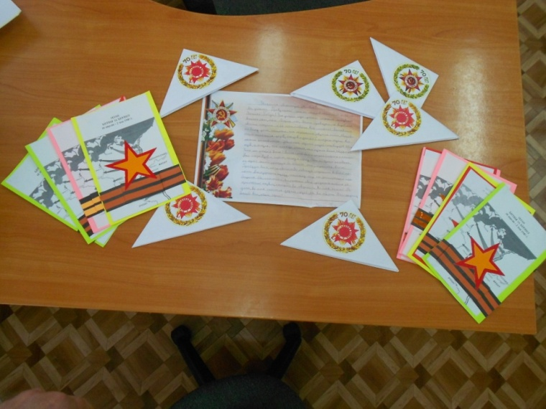
«Воспитание на боевых традициях народа и Вооруженных Сил»
Ученики ухаживают за могилой ветерана ВОв Романова А. И.
Митинг у обелиска в п. Правда
«Бессмертный полк» в п. Правда
Акция «Письмо ветерану»

Slide 7
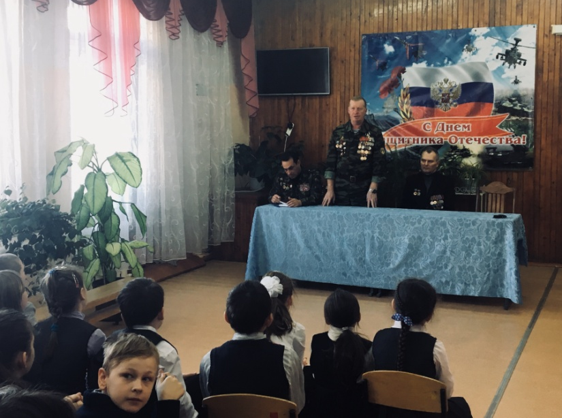
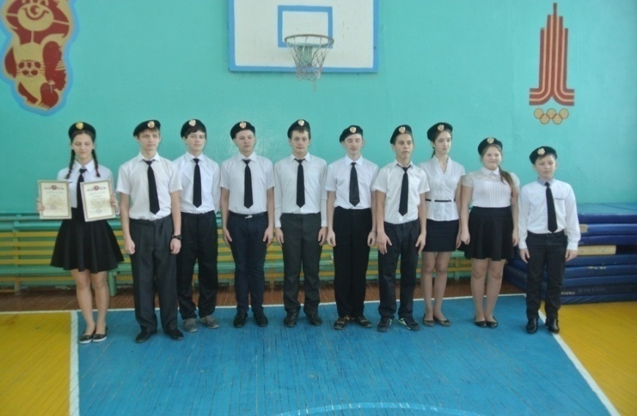
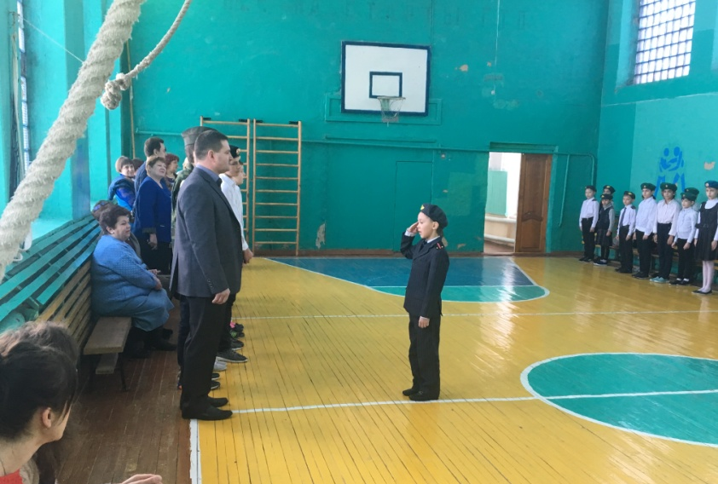
Встреча с ветеранами афганской и чеченской войны»
Равняясь на ветеранов
«Смотр песни и строя»

Slide 8
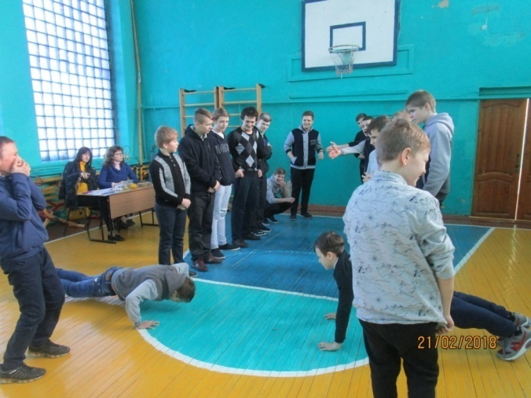
«Военно-спортивные игры»
«Конкурсы будущих призывников»

Slide 9
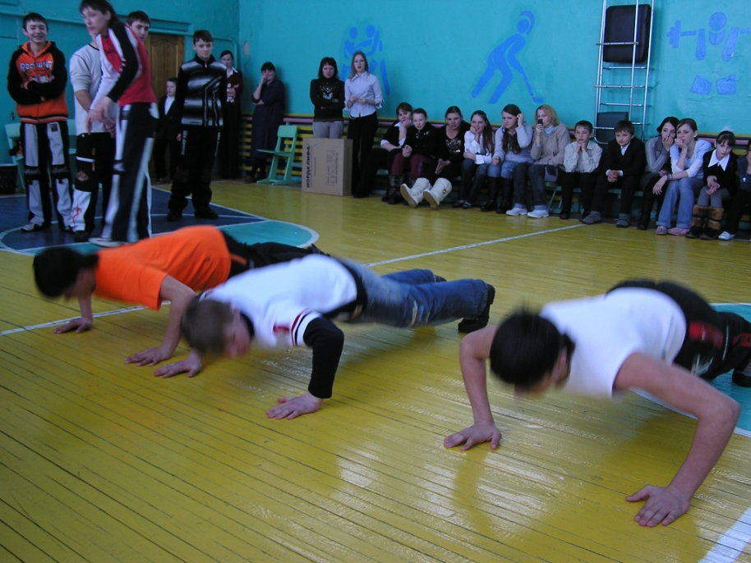
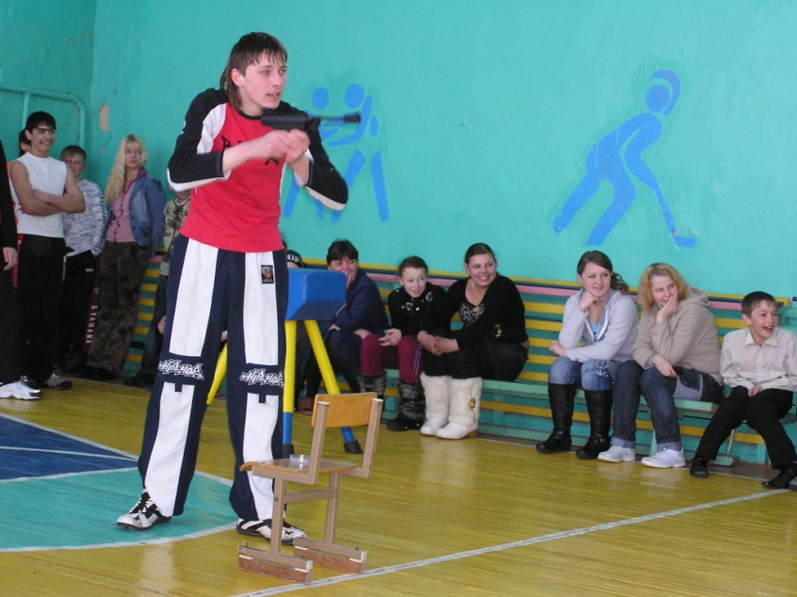
Участие в соревнованиях различного уровня

Slide 10
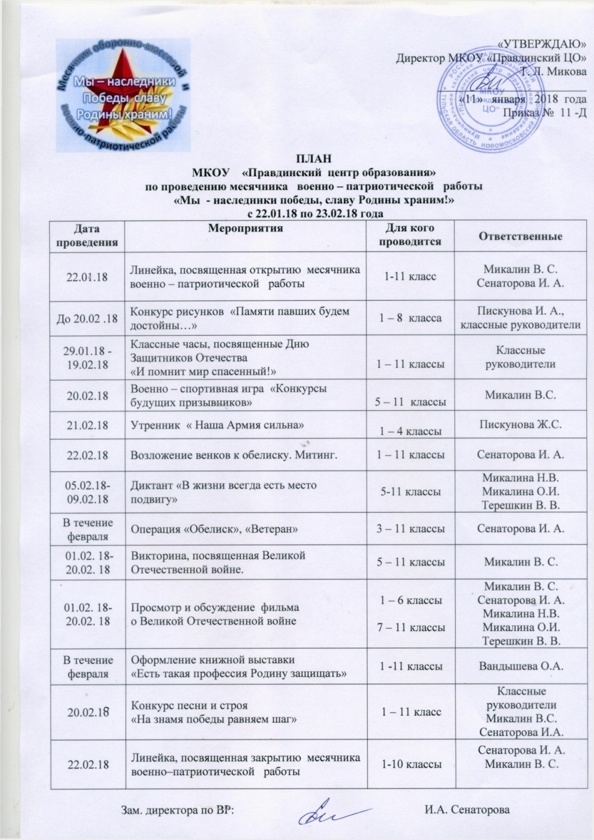

Slide 11
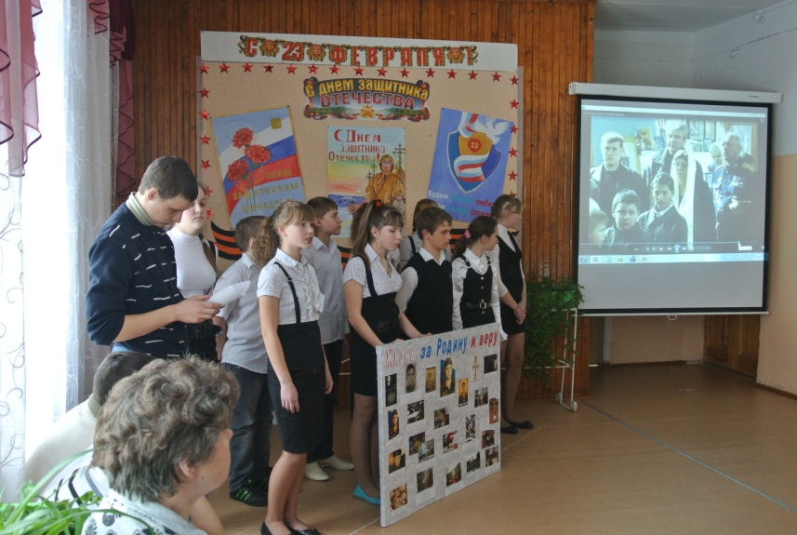
«Проектная деятельность школьников»

Slide 12
Реализованы проекты:
- «В жизни всегда есть место подвигу»,
- «Мой край в годы Великой Отечественной войны»,
«Мои родные в годы Великой Отечественной войны».
Разработаны и проведены часы Мужества:
- «Наш земляк Д. Сидоров - Герой Советского Союза»,
«Его имя носит школа (о Ф.Ф. Петрове),.
«Ветераны нашего поселка».

Slide 13
Подготовительный этап
Рабочий план реализации проекта
«В жизни всегда есть место подвигу»
№ п/п | Мероприятие | Дата проведения
1 | Работа с домашним архивами, сайтом. Сайт «Подвиг Народа. Ру» http://podvignaroda.mil.ru/?#tab=navPeople_search | Декабрь – март 2017 г.
2 | Беседы с членами семей, жителями поселка. | Январь 2017 г.
3 | Анализ и систематизация полученной информации. | Февраль 2017 г.

Slide 14
Основной этап
Рабочий план реализации проекта
4 | Создание проекта брошюры «Мои родные в годы Великой Отечественной войны» | Март 2017 г.
5 | Выпуск брошюры «Мои родные в годы Великой Отечественной войны» | Апрель 2017 г.

Slide 15
Заключительный этап
Рабочий план реализации проекта
6 | Общешкольная презентация проекта «Мои родные в годы Великой Отечественной войны | Май 2017 г.
7 | Создание стенда для уголка боевой славы «Они спасли тои рассветы, твою любовь, надежду жизнь…». | Апрель 2017 г.
8 | Участие в акции "Бессмертный полк" | Май 2017 г.

Slide 16
Достижения
школьников

Slide 17
Грамоты
за достигнутые результаты

Slide 18
Результаты обработки теста «Патриотизм. Как я его понимаю»
Уровень понимания патриотизма | Кол. учащихся (%) (входная диагностика) | Кол. учащихся (%)
Низкий уровень, непонимание сущности важнейших сторон патриотизма или отрицательное отношение к тем обязанностям, которые из них вытекают | 25 | 15
Средний уровень: неглубокое, частичное понимание сущности соответствующих признаков, неустойчивое, индифферентное, пассивное отношение к тем обязанностям, которые из них вытекают. | 50 | 37,5
Правильное понимание сути патриотизма, отношение к соответствующим обязанностям хотя и активное, но неустойчивое. | 15 | 30
Высокий уровень, полное понимание сущности ведущих признаков тех или иных сторон патриотизма. | 10 | 20

